Slide 2
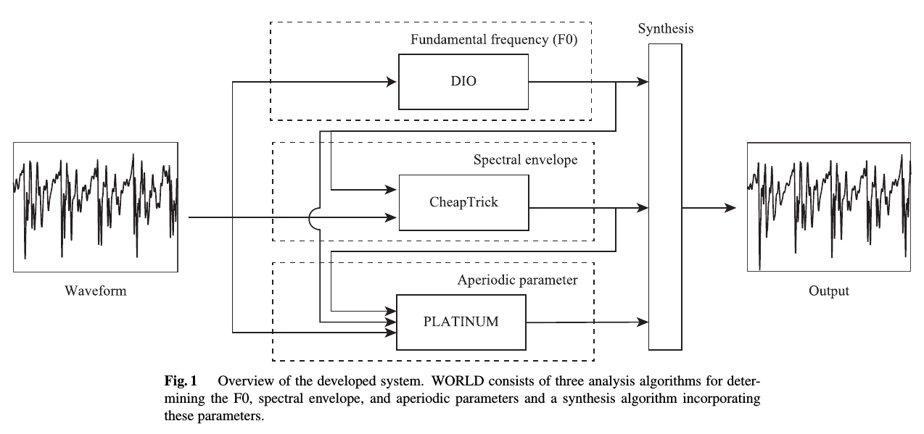
World Architecture

Slide 3
World Architecture
使用DIO估计F0
    输入：音频波形
使用CheapTrack估计频谱包络
    输入：音频波形、F0
使用PLATINUM估计激励信号（非周期参数）
    输入：音频波形、F0、频谱包络

Slide 4
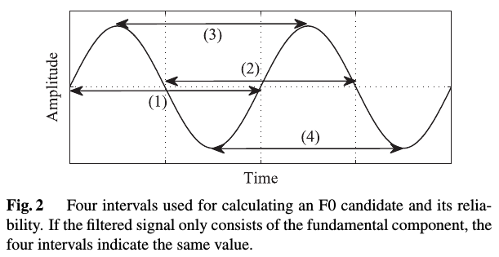
World Architecture
使用DIO估计F0
    进行不同截止频率的低通滤波，得到多个滤波信号
    在每一个滤波信号上计算候选F0和其置信度
        标准差->置信度
        均值->候选F0
    确定F0
        最大置信度

Slide 5


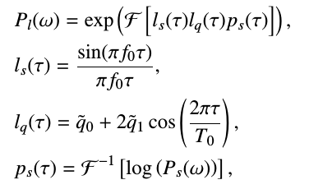
World Architecture
使用CheapTrack估计频谱包络
    在加窗的波形上计算功率谱
        Hanning window
    用矩形窗平滑功率谱
    同态滤波（liftering）
        平滑对数功率谱
        移除时变成分
        频谱恢复
        功率谱的倒谱

Slide 6
World Architecture
使用PLATINUM估计激励信号

